Slide 1
Презентация по литературе Миловановой И.Н.
Нравственные уроки в повести «Станционный смотритель» А.С.Пушкина

Slide 2
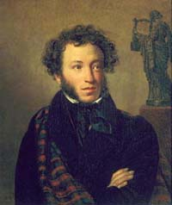
Цели урока:
сопоставить притчу о блудном сыне с пушкинской историей;
совершенствовать навыки проблемного анализа текстов;
воспитывать почитание и уважение к своим родителям, умение признавать свои ошибки.
…Почитай отца твоего и мать твою, чтобы продлились дни твои на земле…
Библия
Нравственные уроки в повести «Станционный смотритель» А.С.Пушкина

Slide 3
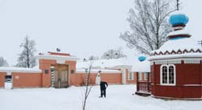
Музей «Дом станционного смотрителя»
Музей, основанный 15 октября 1972года, стал первым в нашей стране музеем литературного героя, который расположился в здании почтовой станции Выра…

Slide 4
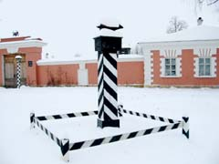
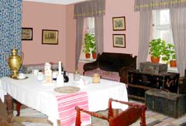
Экспозиция музея

Slide 5
Анализ эпизода
Долго стоял он неподвижно, наконец увидел за обшлагом своего рукава сверток бумаг; он вынул их и развернул несколько пяти и десятирублевых смятых ассигнаций. Слезы опять навернулись на глазах его, слезы негодования! Он сжал бумажки в комок, бросил их наземь, притоптал каблуком и пошел…
Самсон Вырин

Slide 6
Рембрандт «Возвращение блудного сына»
Вершиной голландской живописи стала картина Рембрандта «Возвращение блудного сына». Тема –евангельская притча…

Slide 7
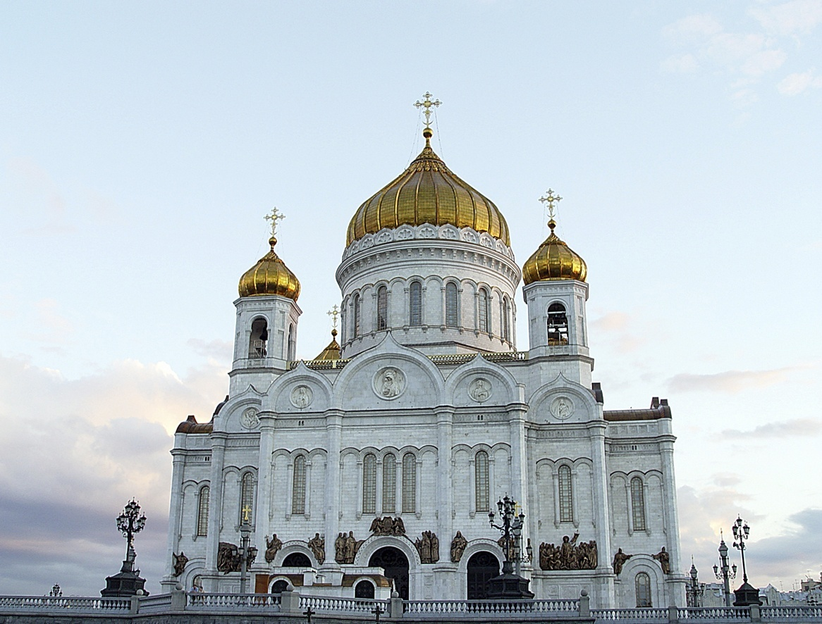
Блудный сын
Дуня Вырина
Уходит из дома сам, благословленный отцом.
Никто его не ищет
Ведет разгульный образ жизни.
Рад встрече с отцом.
Вернулся нищий и раскаялся в содеянном.
Уезжает странно, вырываясь их дома…
Не хочет, чтобы нашли.
Живет в Петербурге, богата, мать троих детей.
При встрече с отцом упала в обморок…
Заехала случайно, не успела раскаяться…

Slide 9
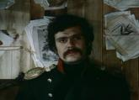
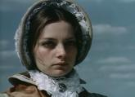
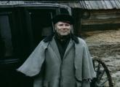
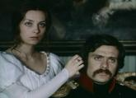
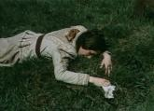
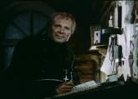
Кадры из кинофильма

Slide 10
Нравственные уроки по священному писанию
Уважай и чти своих родителей за то, что они дали вам жизнь и воспитали вас.
Словом и делом выражай свое почтение.
Будь послушный.
Не ропщи на наказание.
Вовремя покайся в своих ошибках.
В нужде и старости ухаживай и корми их.

Slide 11
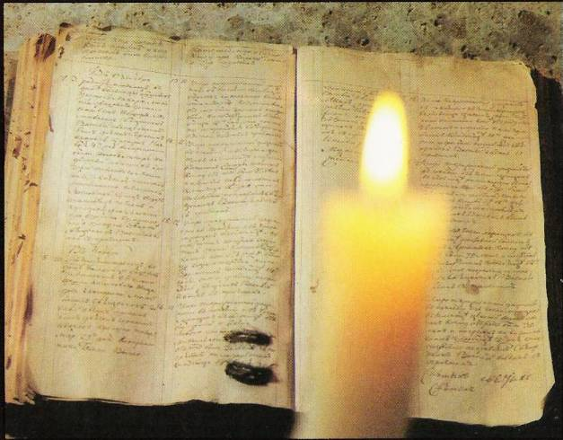
Домашнее задание
Напиши сочинение
Выбери одну из тем:
Можно ли считать, что возвращение Дуни состоялось?
Почему повесть названа не именем главного героя «Самсон Вырин?»

Slide 12
А.С.Пушкин «Станционный смотритель»

